Slide 1


Apple Music Dataset
Szántó Lora
DE/IK-GI 2024
https://www.kaggle.com/datasets/kanchana1990/apple-music-dataset-10000-tracks-uncovered

Slide 2
HIPOTÉZIS:
A műfajok népszerűsége és az albumok/dalok árai között van összefüggés

Slide 3
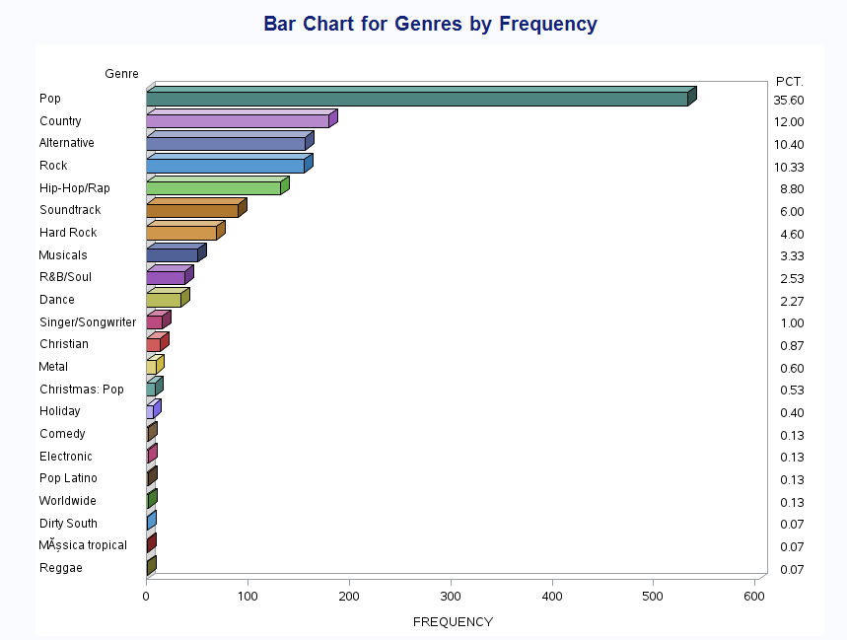
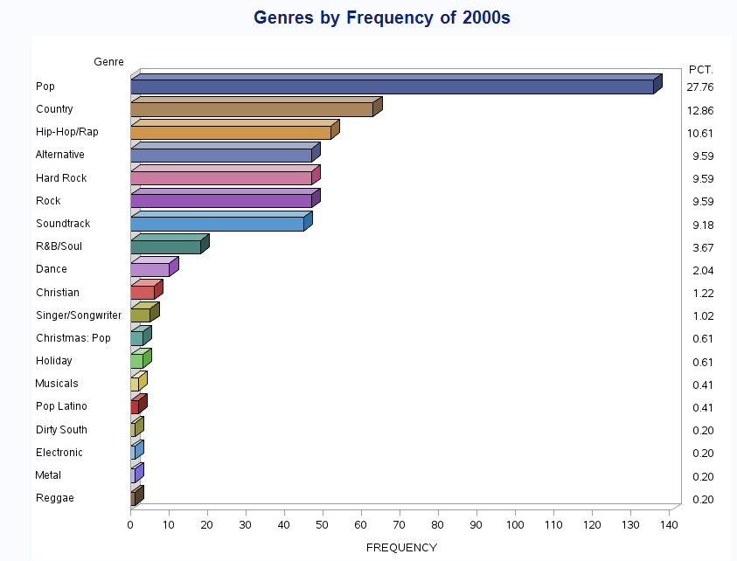
Filter for 2000s
A 2000-es évek (2000-2010) metál és musical zenéi sokkal kevésbé népszerűek

Slide 4
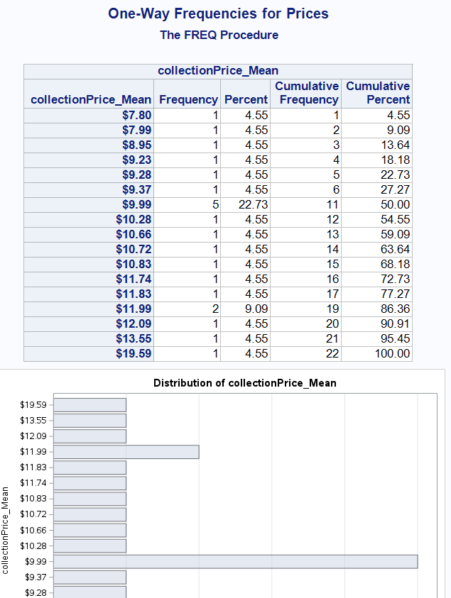
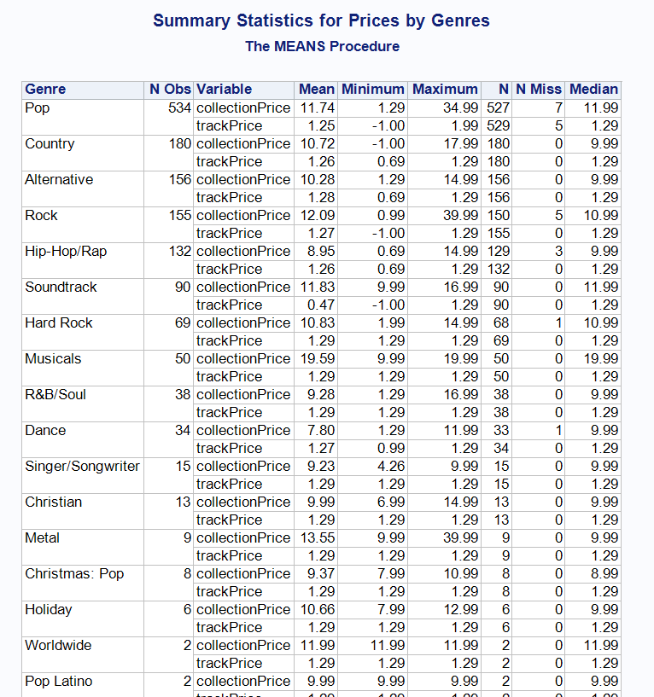
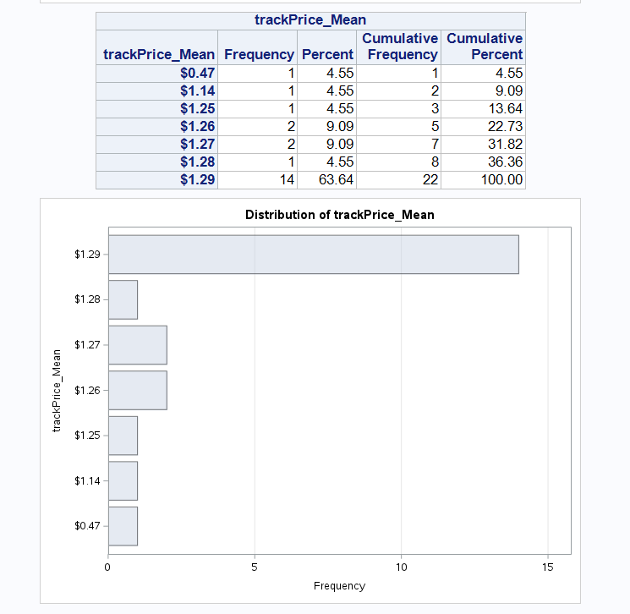
+ Summary Histograms
by genres and their prices

Slide 5
HIPOTÉZIS
A top3 legnépszerűbb zenei műfajnál drágábbak a rock, musical és a metál albumok.

Slide 6
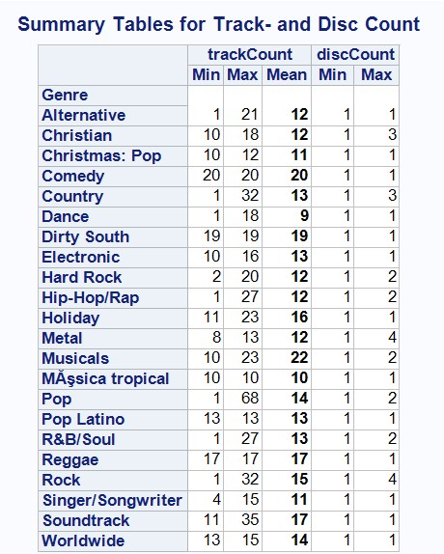
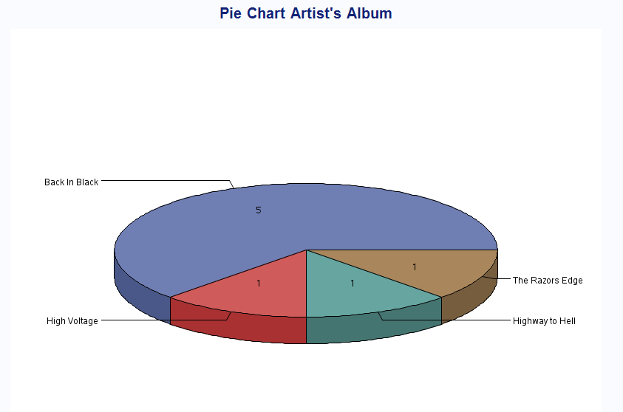
AC/DC
Query builder, PROMPT for artists

Slide 7
KÖSZÖNÖM A FIGYELMET!
+ reports

